Slide 1
Вкладені алгоритмічні структури розгалуження
Урок 27

Slide 2
Дайте відповіді на запитання
Який фрагмент алгоритму називають повним розгалуженням?
Який фрагмент алгоритму називають неповним розгалуженням?
Під час розв'язування яких завдань ви використовували розгалуження?

Slide 3
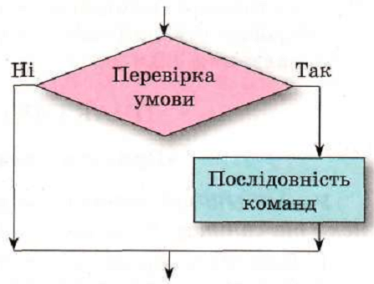
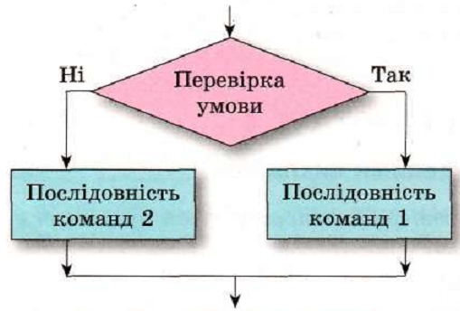
Вкладені розгалуження
У попередніх класах ви вже ознайомилися з розгалуженнями та використовували їх. Нагадаємо, що розгалуження може бути:
Неповним
Повним

Slide 4
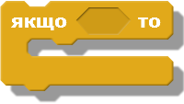
Вкладені розгалуження
Для реалізації неповного розгалуження в середовищі Скретч використовують команду:
Умова
Команди, що виконуються, коли умова істинна

Slide 5
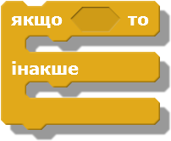
Вкладені розгалуження
Структуру повного розгалуження в середовищі Скретч можна подати командою:
Умова
Команди, що виконуються, коли умова істинна
Команди, що виконуються, коли умова хибна

Slide 7
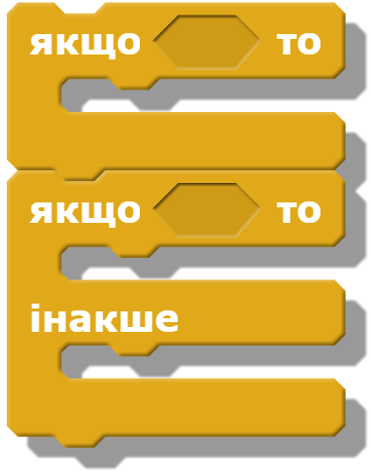
Вкладені розгалуження
Ви розглядали алгоритми, у яких було кілька розгалужень, що виконувалися по черзі, одне за одним.
У них кожне наступне розгалуження виконувалося тоді, коли виконання попереднього розгалуження вже закінчилося.

Slide 8
Вкладені розгалуження
Але бувають й інші випадки, інші життєві ситуації. У них наступне розгалуження виконується, коли виконання попереднього розгалуження ще не закінчено.
Наприклад, вам потрібно встановити будильник на завтра.
Якщо завтра робочий день, то ви повинні встати о 7-й годині ранку, щоб іти до школи.
Якщо завтра субота, то ви повинні встати о 8-й годині ранку, щоб їхати на заняття гуртка.
Якщо завтра неділя, то ви встаєте о 9-й годині ранку.

Slide 9
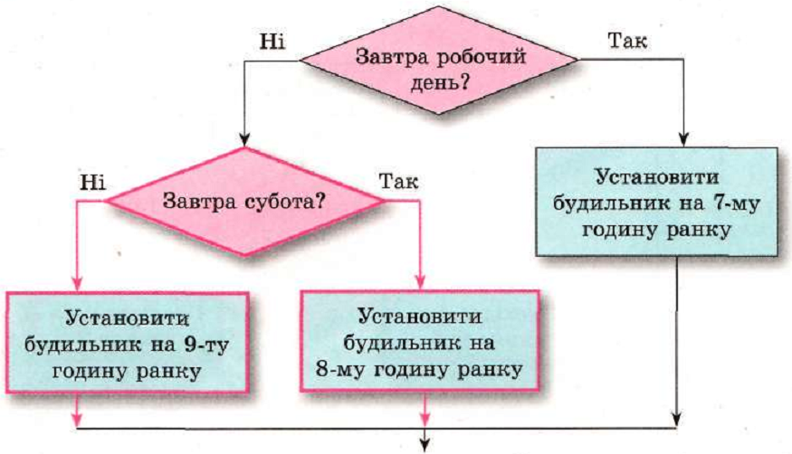
Вкладені розгалуження
Блок-схема алгоритму встановлення будильника має такий вигляд:
Міститься всередині першого розгалуження з умовою Завтра робочий день?
Розгалуження з умовою Завтра субота?
Такий фрагмент алгоритму називають вкладеним розгалуженням.

Slide 10
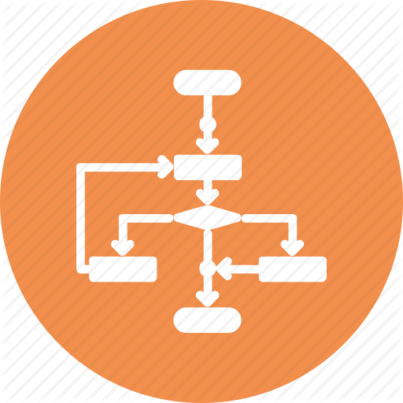
Вкладені розгалуження
Вкладені розгалуження - це фрагмент алгоритму, у якому одне розгалуження міститься всередині іншого розгалуження.

Slide 11
Вкладені розгалуження
Розглянемо виконання наведеного на попредньому малюнку фрагмента алгоритму.
Спочатку перевіряється умова Завтра робочий день?.
Якщо результат перевірки цієї умови Так,
Якщо результат перевірки умови - Ні,
то виконується команда Установити будильник на 7-му годину ранку і на цьому виконання всього цього фрагмента алгоритму закінчується.
то перевіряється умова
Завтра субота?.

Slide 12
Вкладені розгалуження
Перевірка умови Завтра субота?
Якщо результат перевірки цієї умови Так
Якщо результат перевірки цієї умови Ні
то виконується команда Установити будильник на 8-му годину ранку і на цьому виконання всього цього фрагмента алгоритму закінчується
виконується команда Установити будильник на 9-ту годину ранку і виконання всього цього фрагмента алгоритму закінчується.
Внутрішнє розгалуження виконується, якщо результат перевірки умови зовнішнього розгалуження Ні.

Slide 13
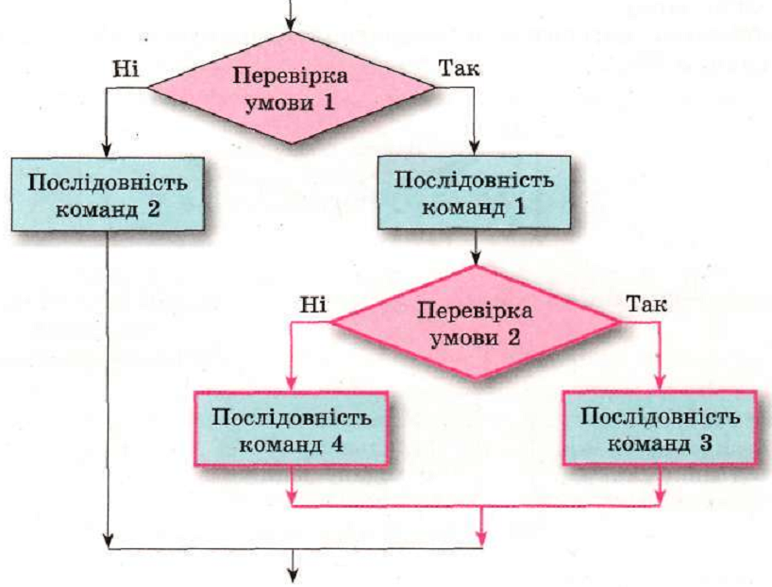
Вкладені розгалуження
Аналогічно можливі такі вкладені розгалуження, у яких внутрішнє розгалуження виконується, якщо результат перевірки умови зовнішнього розгалуження Так. Приклад такого фрагмента алгоритму наведено на малюнку.

Slide 14
Вкладені розгалуження
Розглянемо виконання наведеного на попередньому малюнку фрагмента алгоритму.
Спочатку перевіряється умова 1.
Якщо результат перевірки цієї умови Ні,
Якщо результат перевірки умови 1 - Так,
то виконується Послідовність команд 2
і виконання всього цього фрагмента алгоритму закінчується.
то виконується Послідовність команд 1
і потім перевіряється
умова 2.

Slide 15
Вкладені розгалуження
Перевірка умови 2.
Якщо результат перевірки умови 2 Так
Якщо результат перевірки цієї умови Ні
то виконується Послідовність команд 3
і виконання всього цього фрагмента алгоритму закінчується.
то виконується Послідовність команд 4
і виконання всього цього фрагмента алгоритму закінчується.

Slide 16
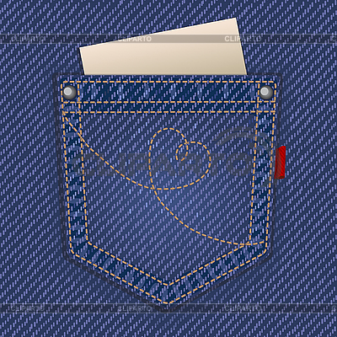
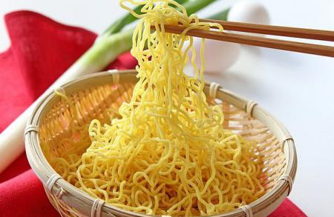
Розгадайте ребус
Ш=Ж
Н=НН
Розгалуження

Slide 17
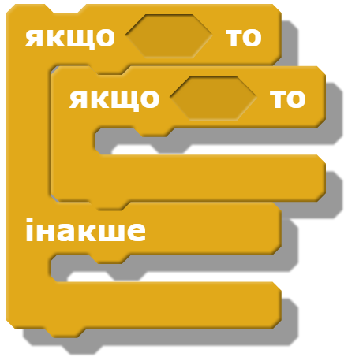
Дайте відповіді на запитання
Які розгалуження називають вкладеними?
Поясніть, як виконується таке вкладене розгалуження

Slide 18
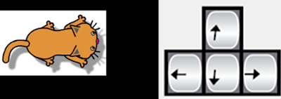
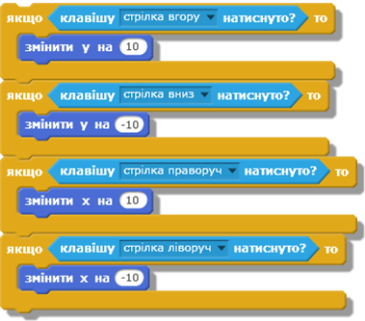
Розглянемо приклад. Нехай напрямок руху виконавця Кіт, який за замовчуванням переміщується вперед, можна змінити за допомогою відповідних клавіш клавіатури.

Slide 19
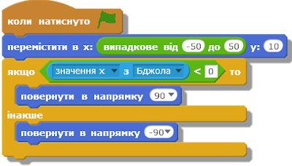

Slide 20
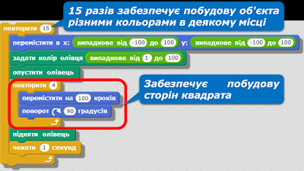
Проекті Вітраж, реалізованому в середовищі Скретч, отримати зображення з 15 різнокольорових квадратів, використовують два цикли.

Slide 21
Домашнє завдання
Проаналізувати
§ 3.2, ст. 107-108

Slide 22
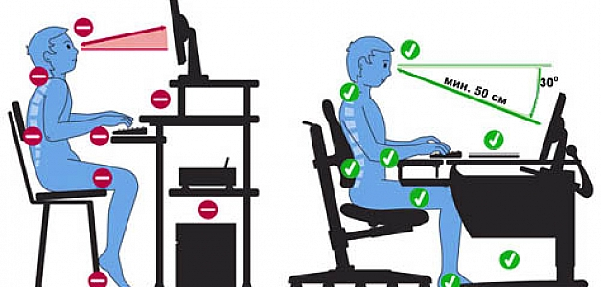
Працюємо за комп’ютером

Slide 23
Дякую за увагу!!!
Урок 27

